Slide 1
Câu 2: Cách ủng hộ Trợ Giảng?
A. Bỏ qua
B. Đăng ký kênh
Chúc mừng
Chúc mừng
ĐỘI A
ĐỘI B

Slide 2
Câu 1: Kênh giúp giáo viên thiết kế giáo án điện tử hay nhất?
A. TRỢ GIẢNG
B. …
Câu a đúng

Slide 3
Câu 2: Cách ủng hộ Trợ Giảng?
A. Bỏ qua
B. Đăng ký kênh
Câu b đúng

Slide 4
- Sửa lại nội dung câu hỏi ở slide 2 và số 3 với vị trí đáp án đúng là a, b xong copy đặt lên bảng câu hỏi ở slide số 1 - Xem video hướng dẫn trên kênh youtube TRỢ GIẢNG để biết cách sửa và cách chơi nhé!

Slide 5
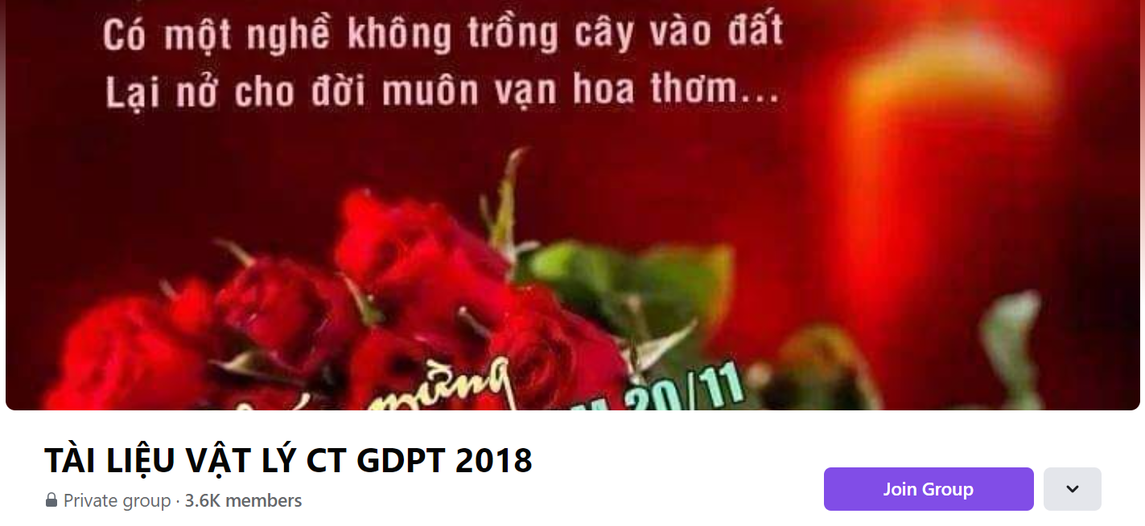
SƯU TẦM: ĐOÀN VĂN DOANH, NAM TRỰC, NAM ĐỊNH
LINK NHÓM DÀNH CHO GV BỘ MÔN VẬT LÝ TRAO ĐỔI TÀI LIỆU VÀ CHUYÊN MÔN CT 2018
https://www.facebook.com/groups/299257004355186

